Slide 1

Готовность педагога
К включению воспитанника с ОПФР в образовательное пространство учреждения дошкольного образования
Готовность коллектива
Готовность коллектива
к включению воспитанника с ОПФР
в образовательное пространство учреждения дошкольного образования
Заведующий
ГУО «Специальный ясли-сад № 99
г.Гомеля с тяжёлыми нарушениями речи»

Slide 2
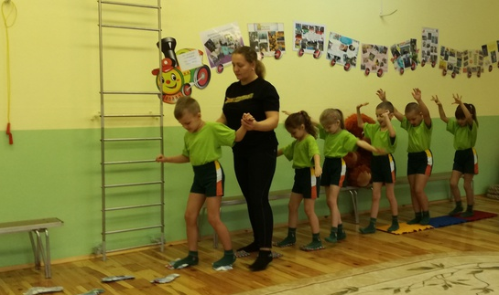
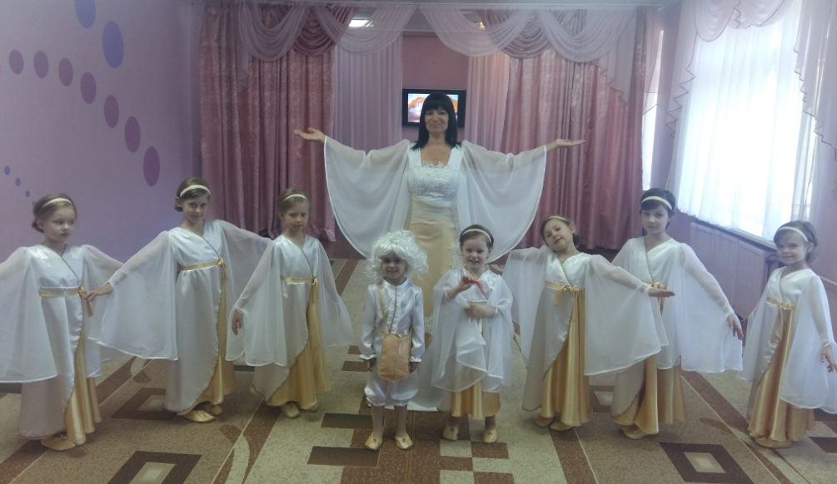
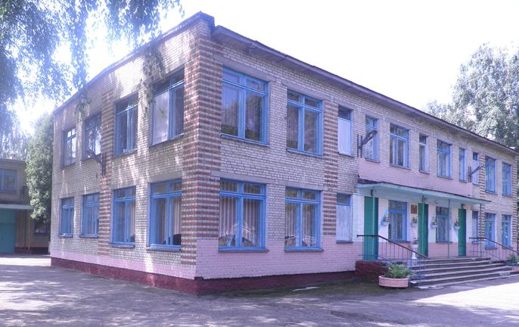
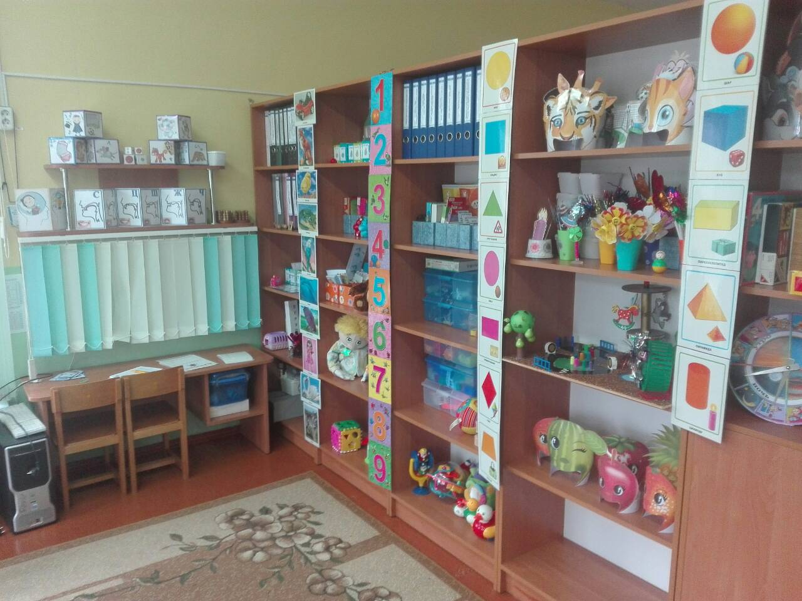
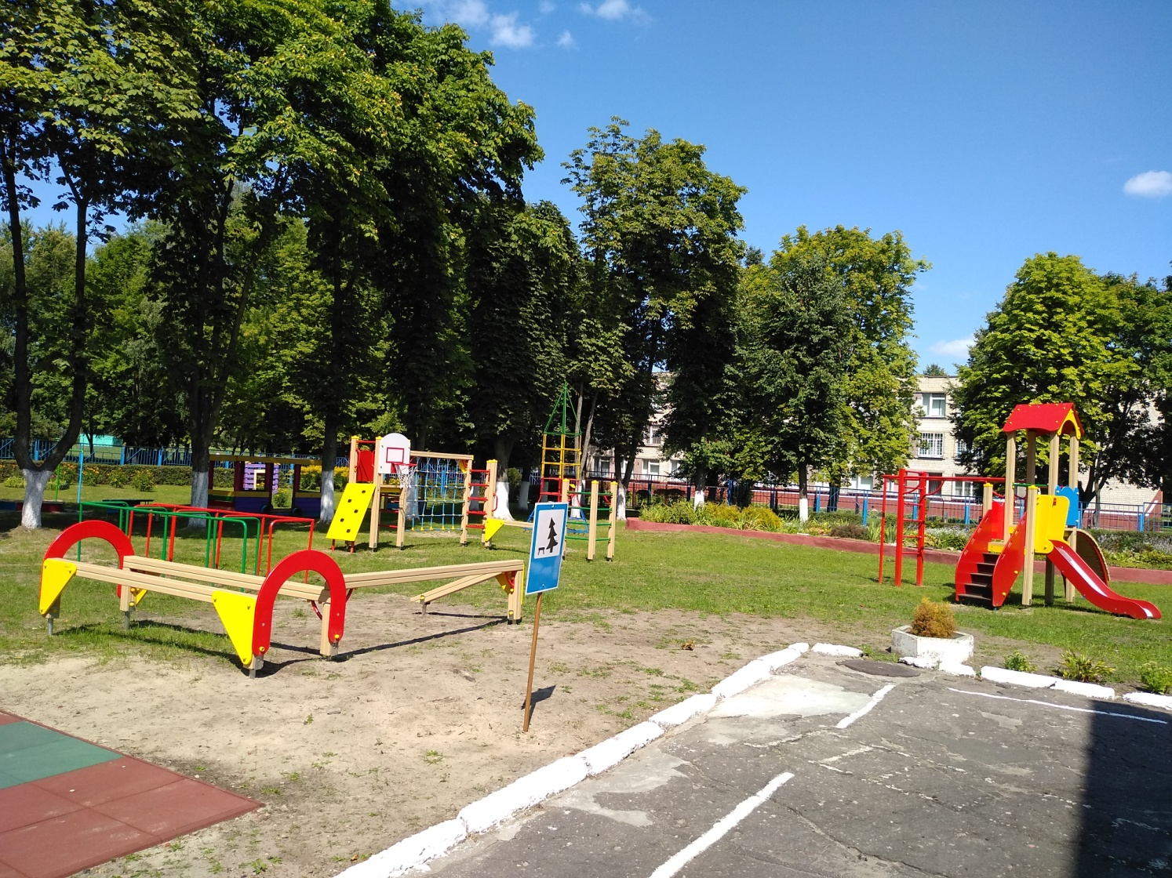

Slide 4
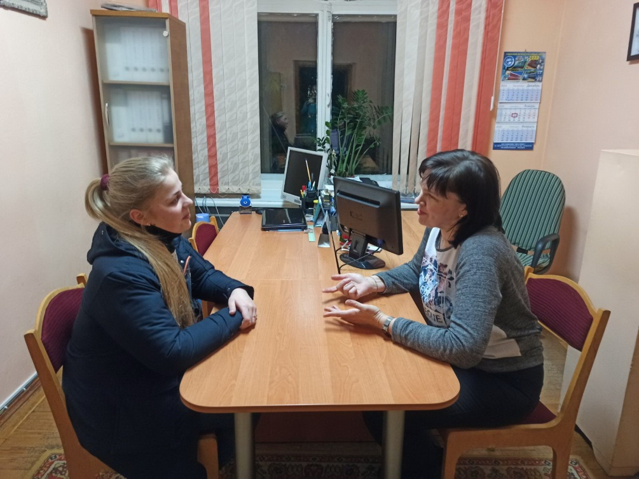
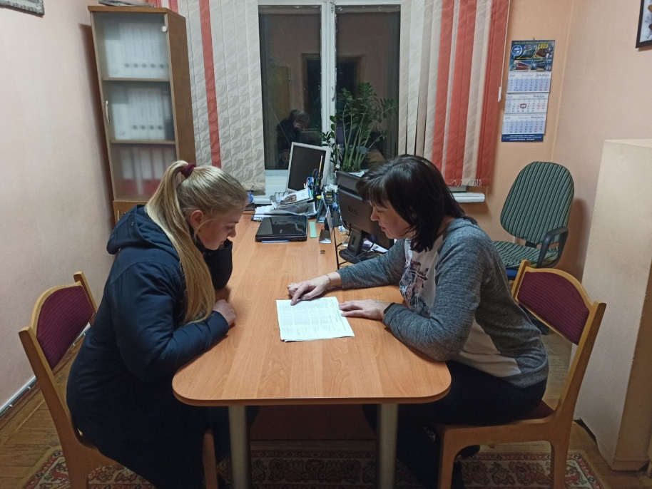

Беседа с родителями

Slide 5
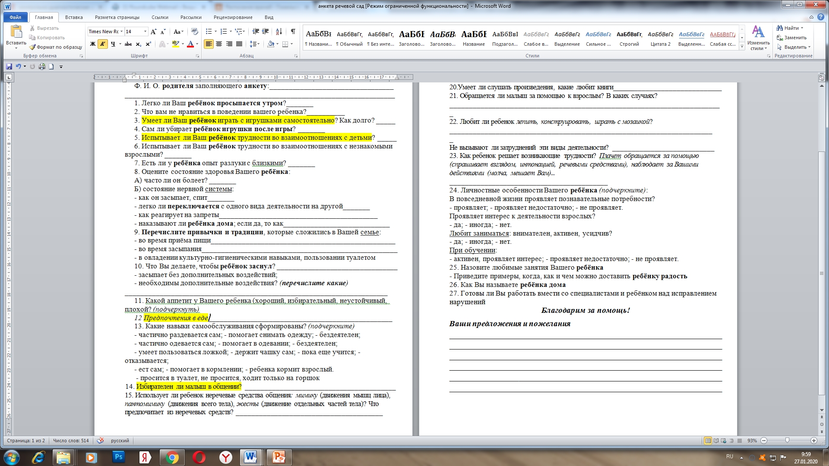
анкета

Slide 6
Этапы работы
Наблюдение
Заполнение диагностических речевых карт, дополнений к ним.
Изучение медицинских документов
Создание комфортных условий для каждого воспитанника
Планирование работы в соответствии с учебным планом и диагностическими данными

Slide 7
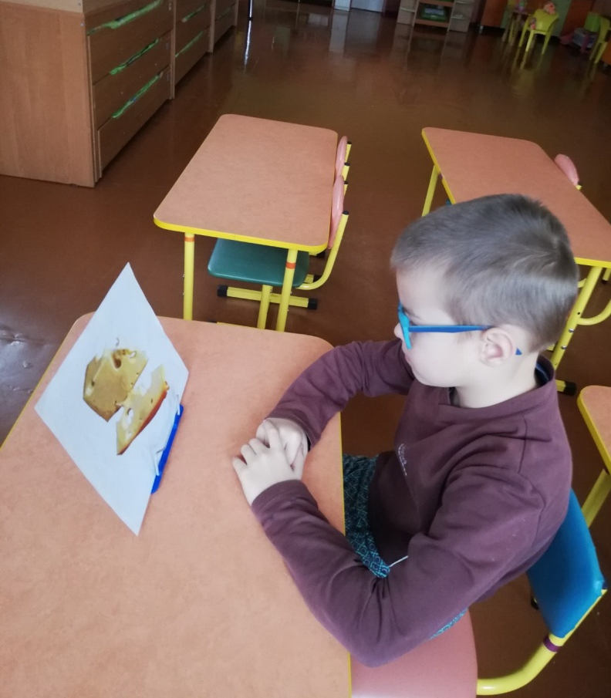
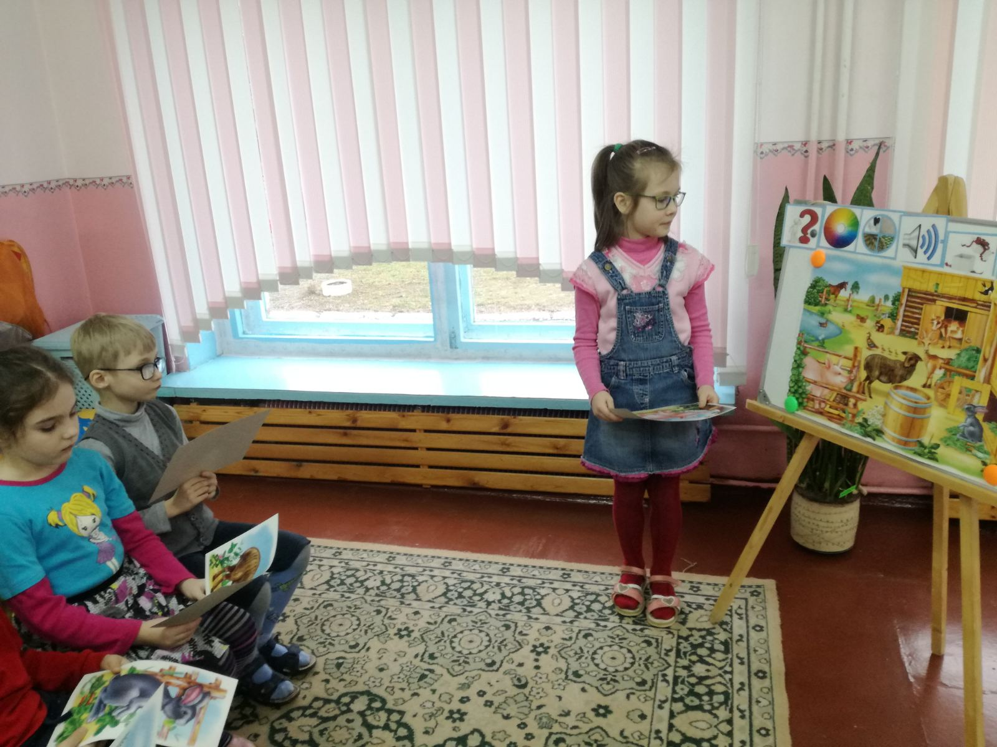
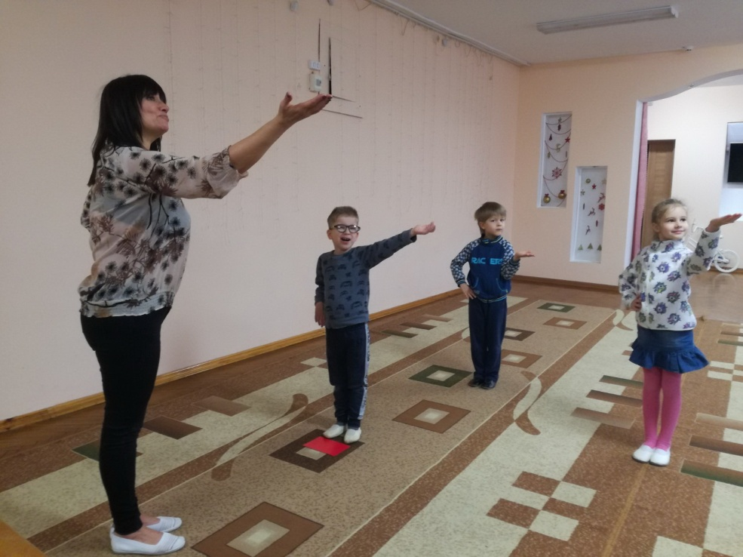
Работа с детьми с нарушениями зрения

Slide 8
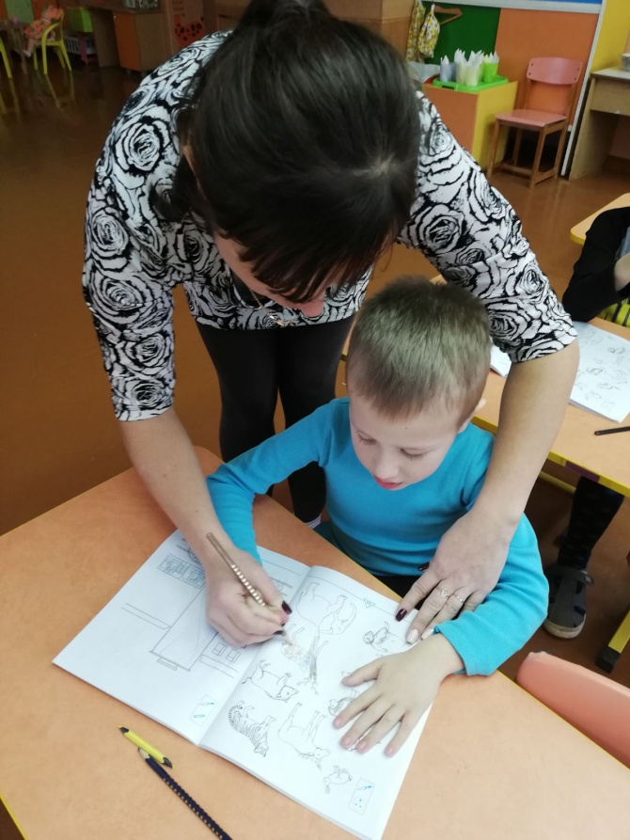
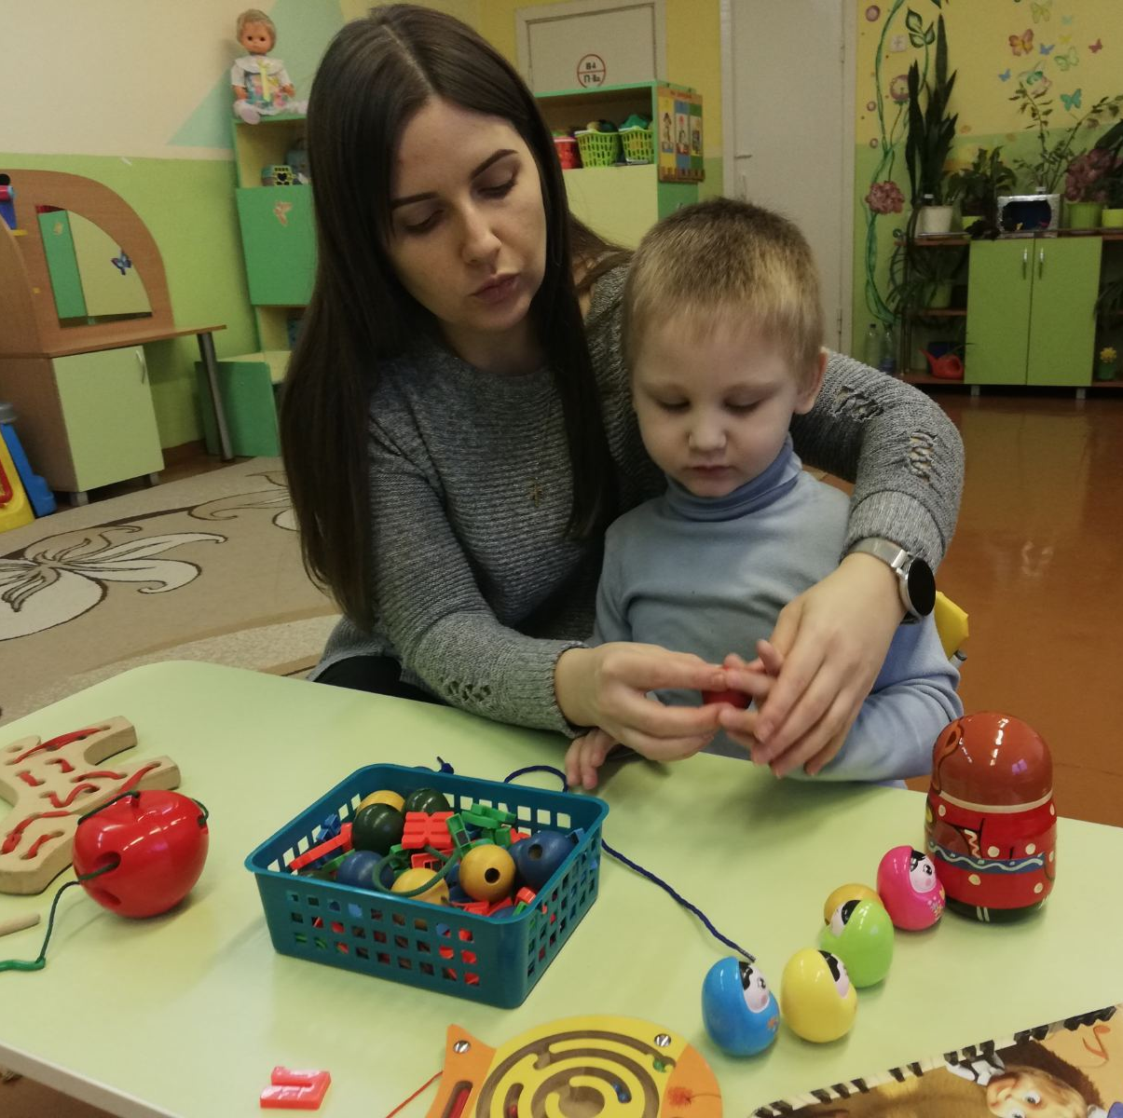
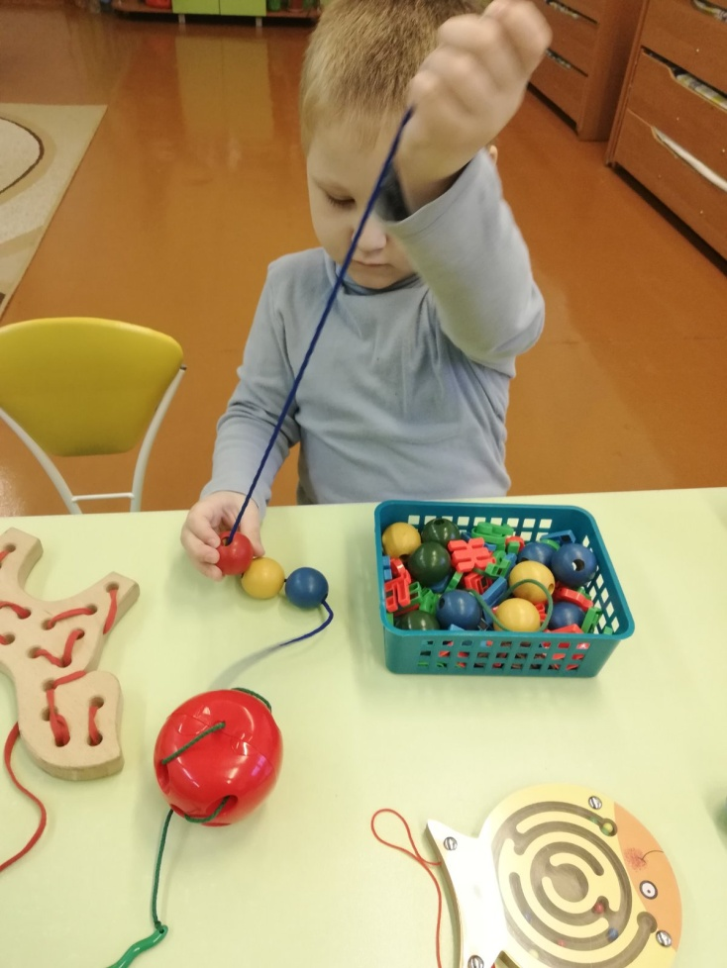
Работа с детьми с трудностями в обучении

Slide 9
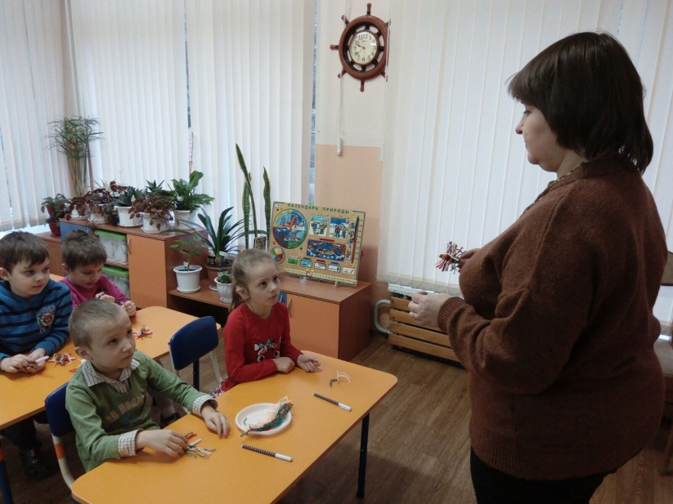
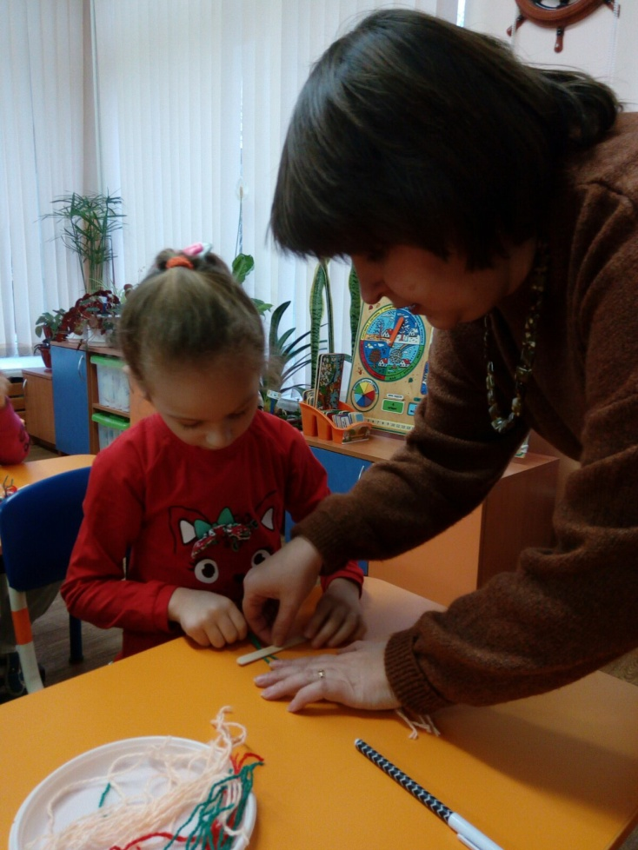
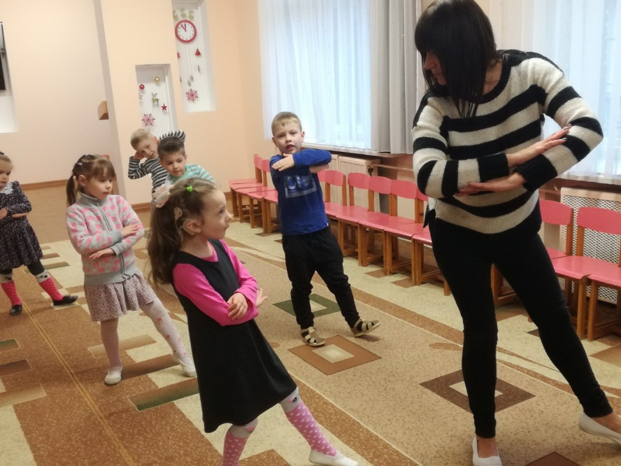
Работа с детьми с кохлеарным имплантом

Slide 10
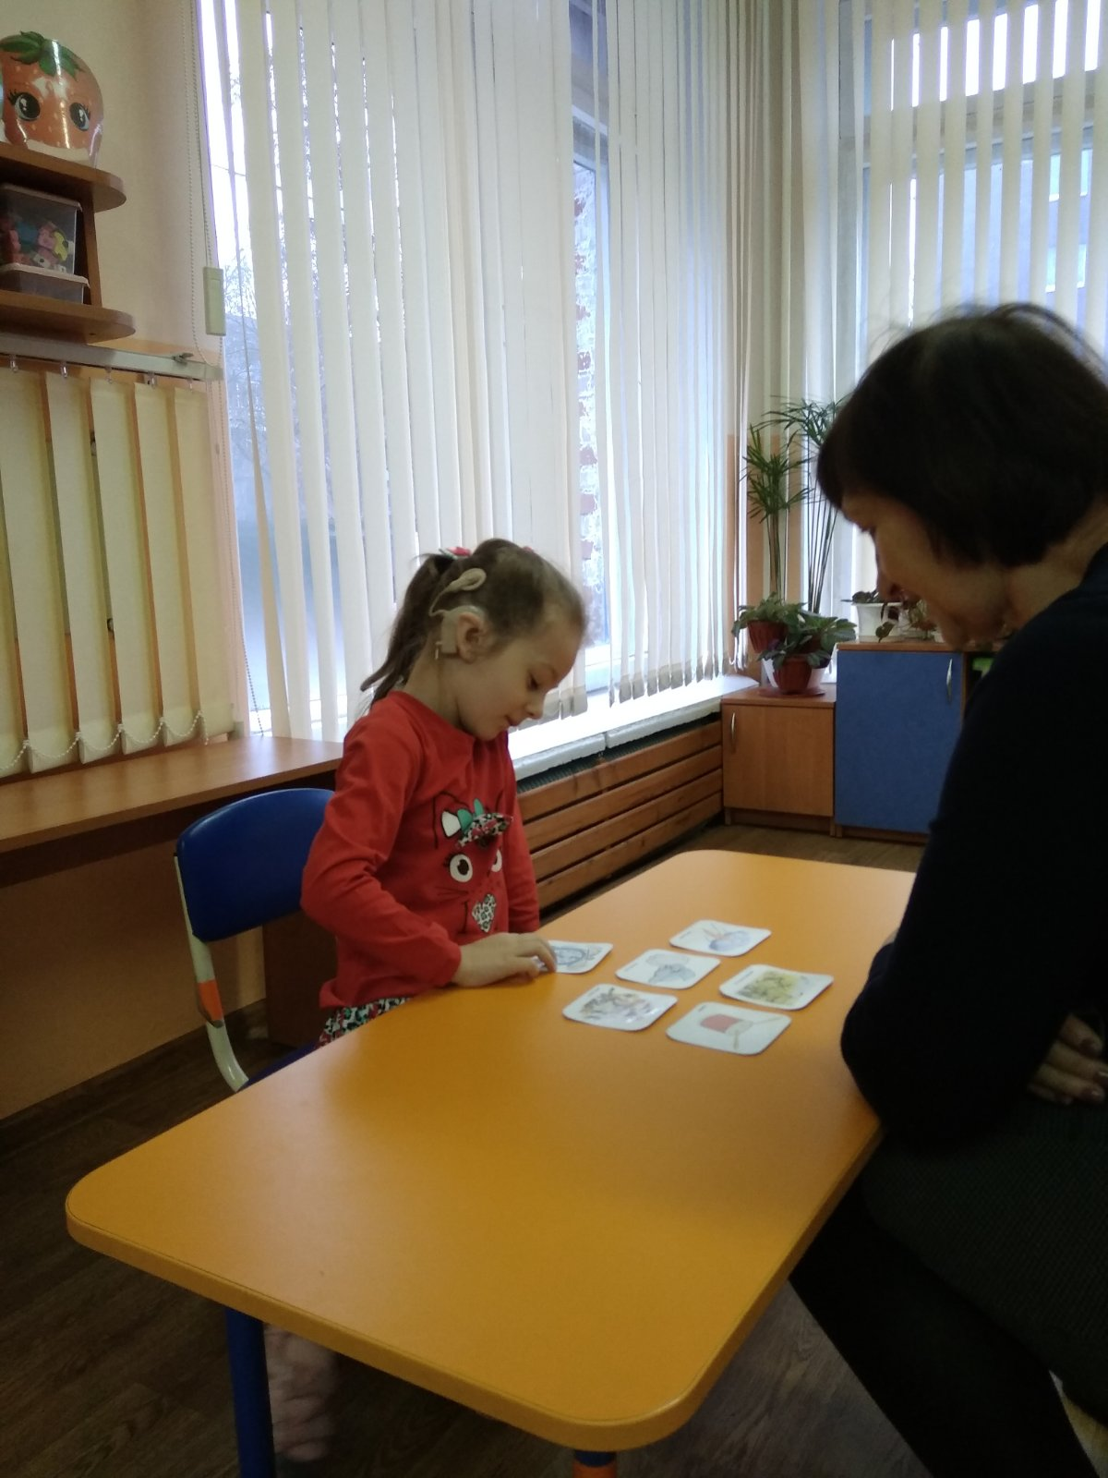
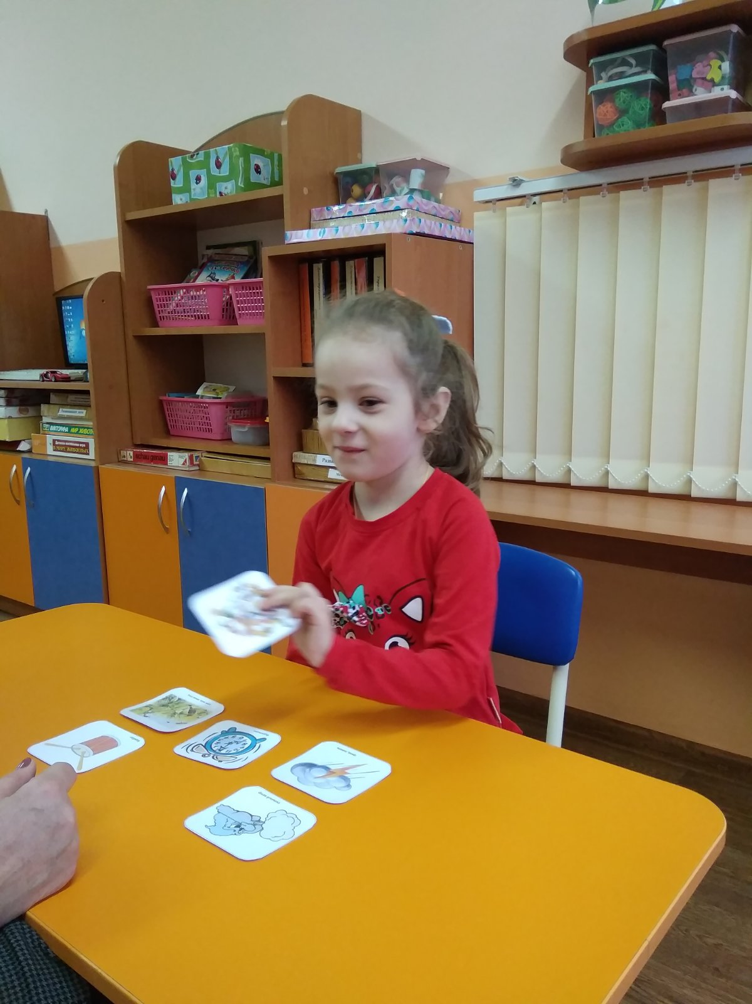
Работа с детьми с кохлеарным имплантом

Slide 11
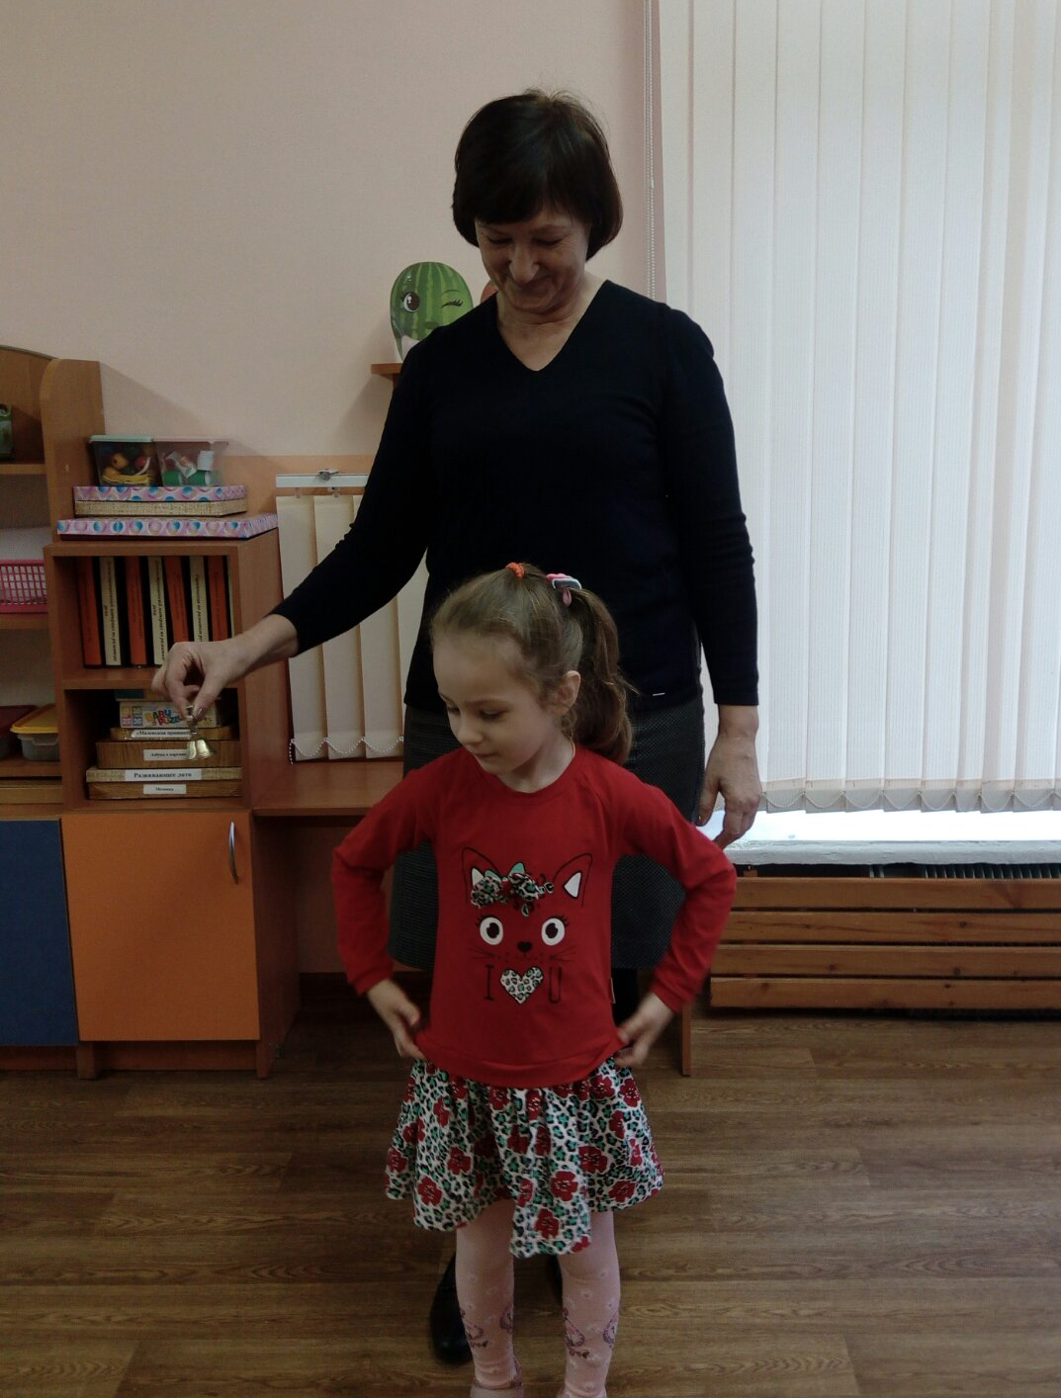
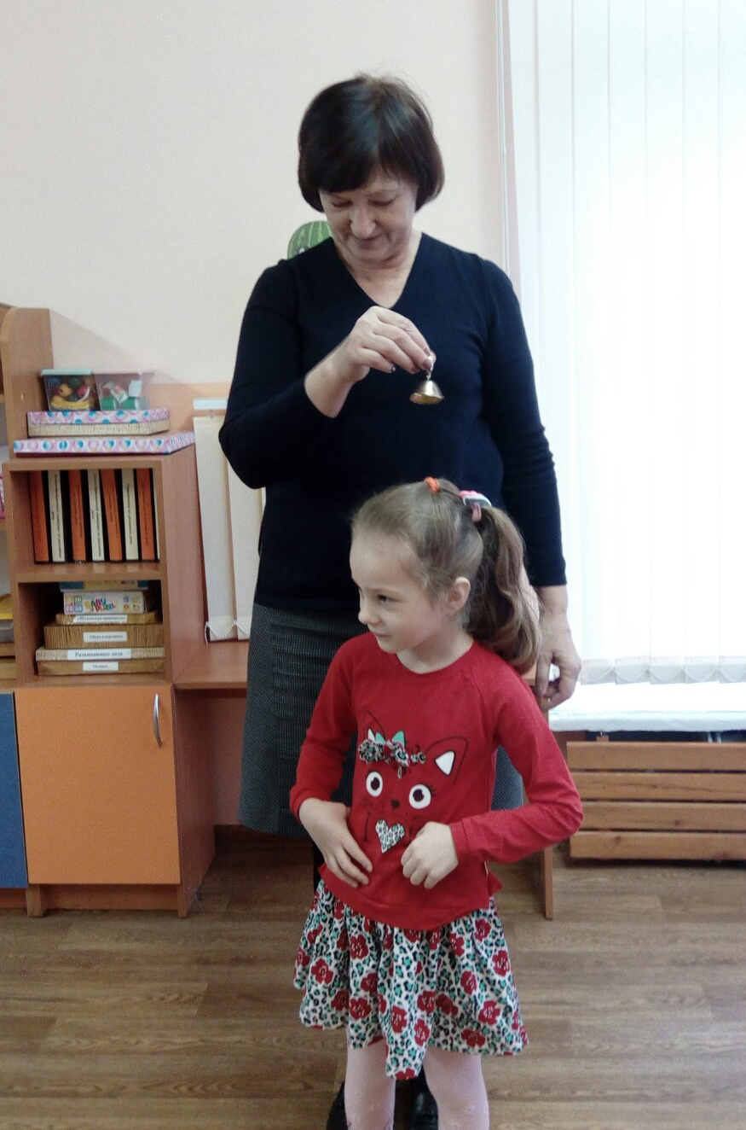
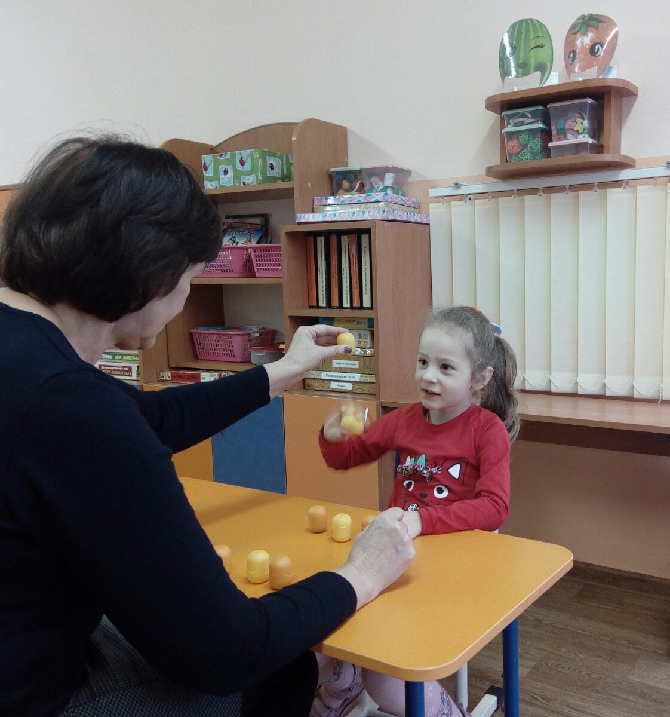
Работа с детьми с кохлеарным имплантом

Slide 12
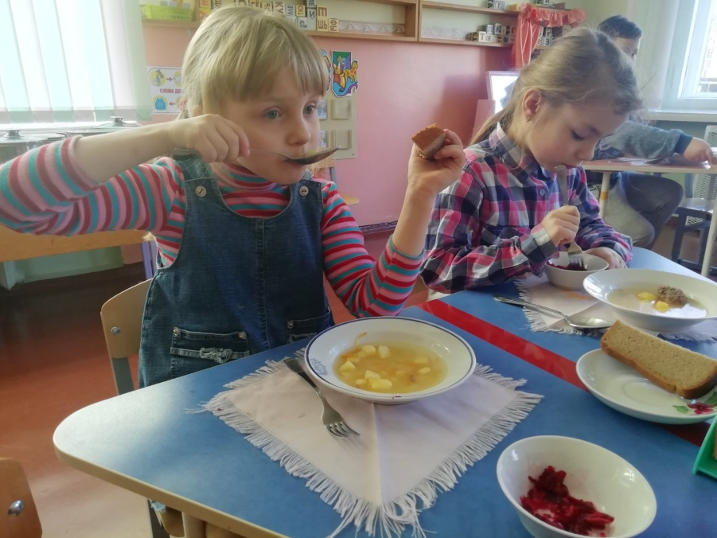
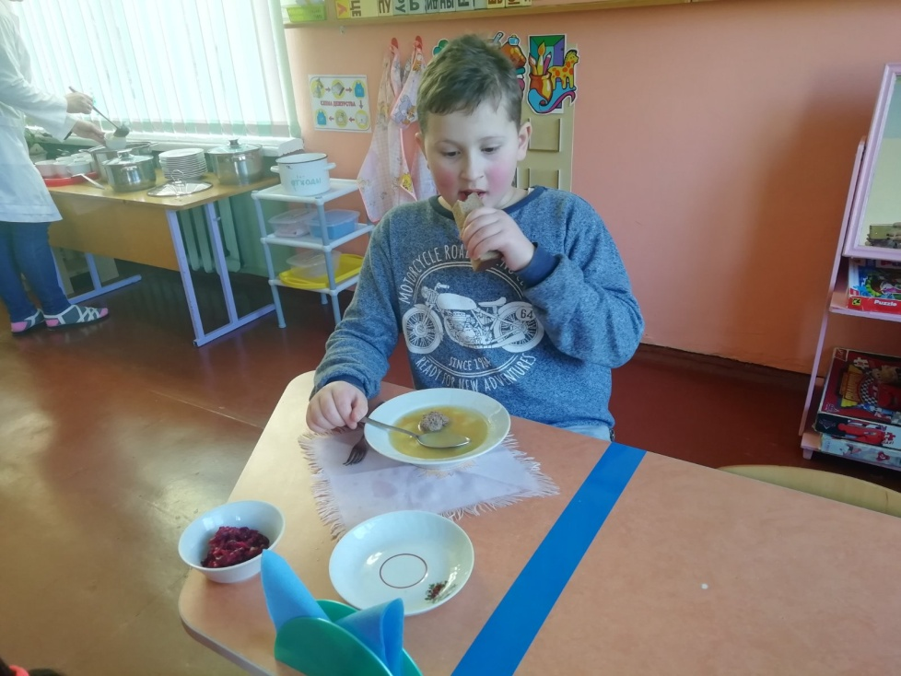
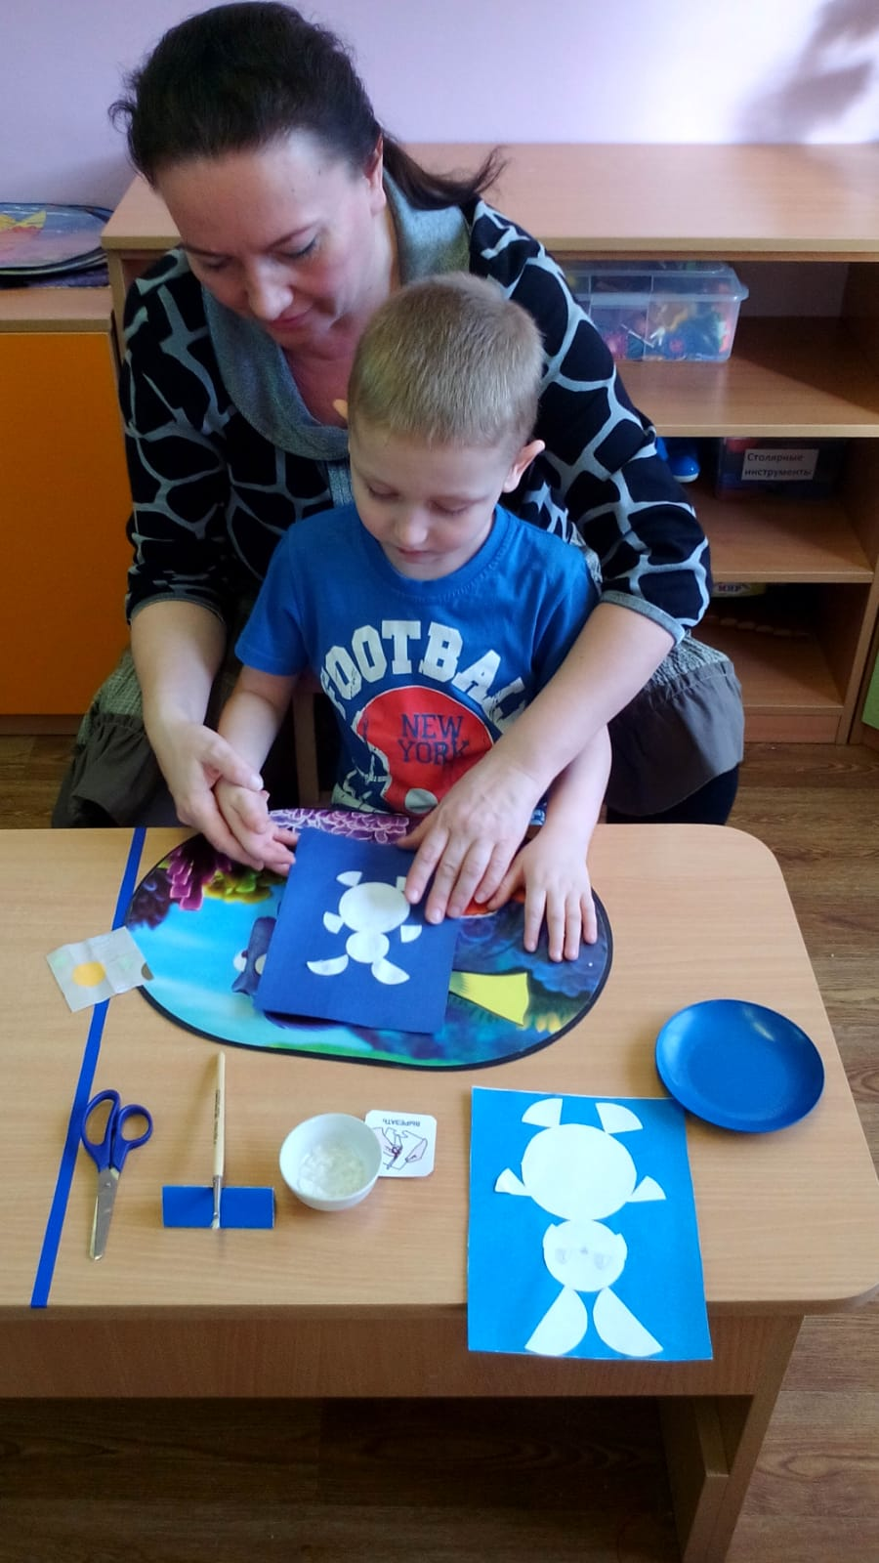
Работа с детьми с аутистическими нарушениями

Slide 13
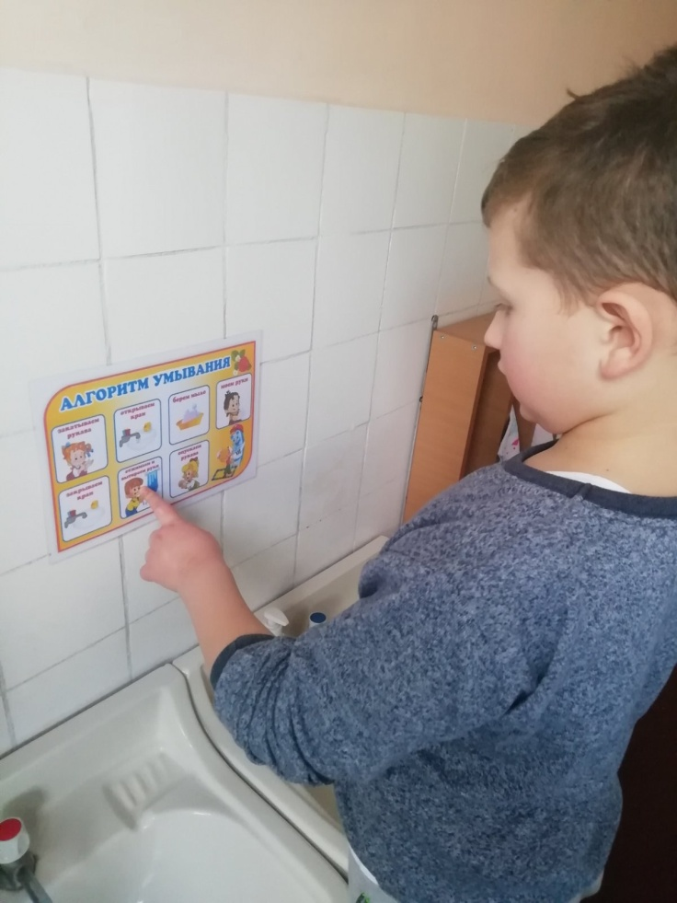
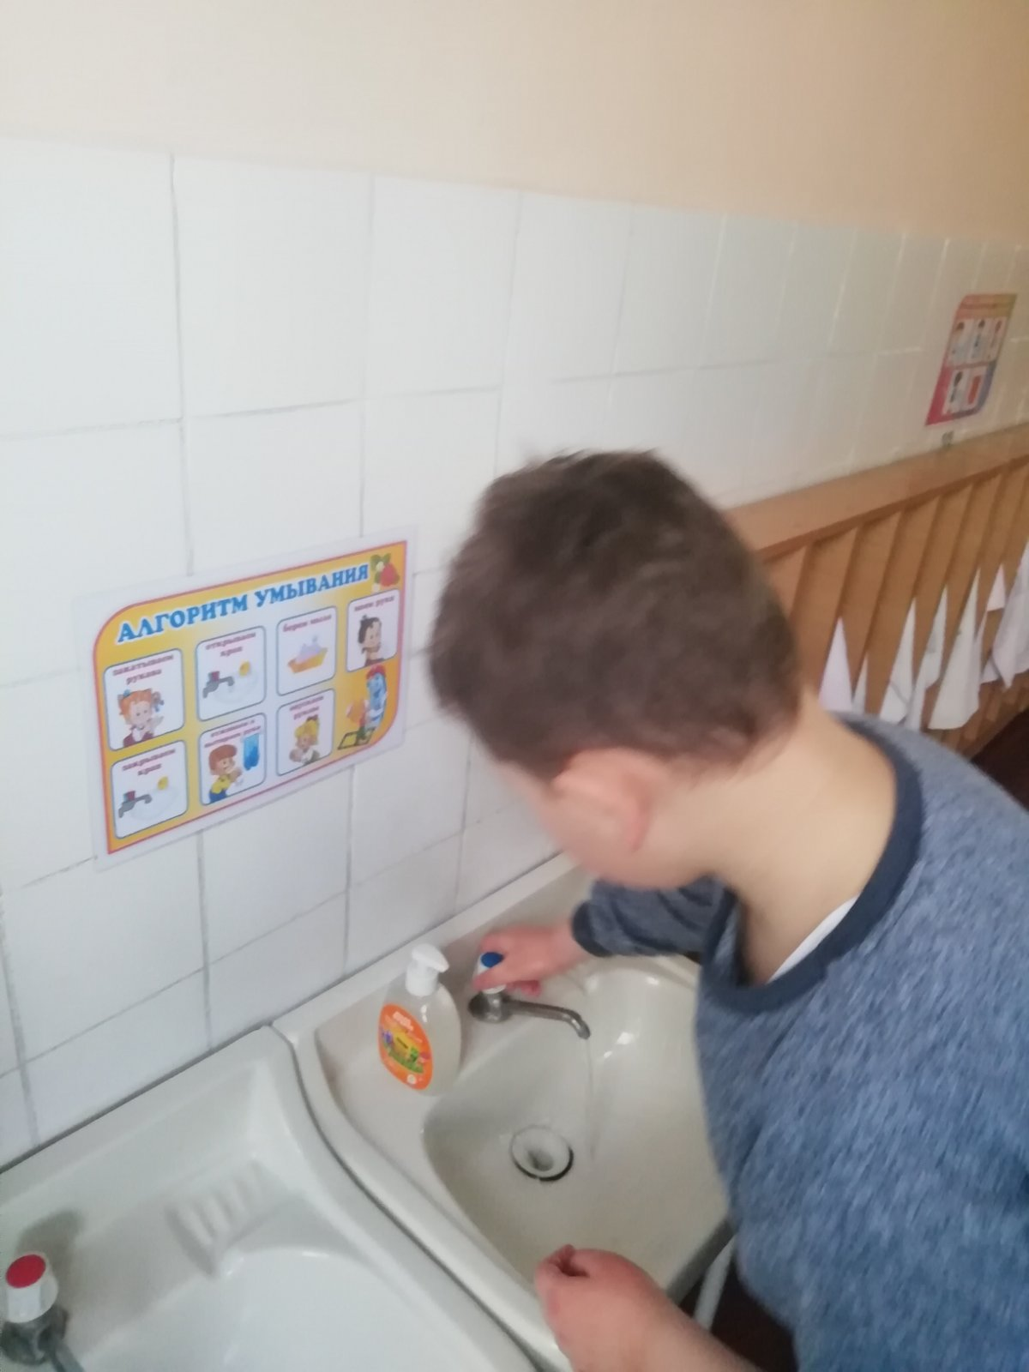
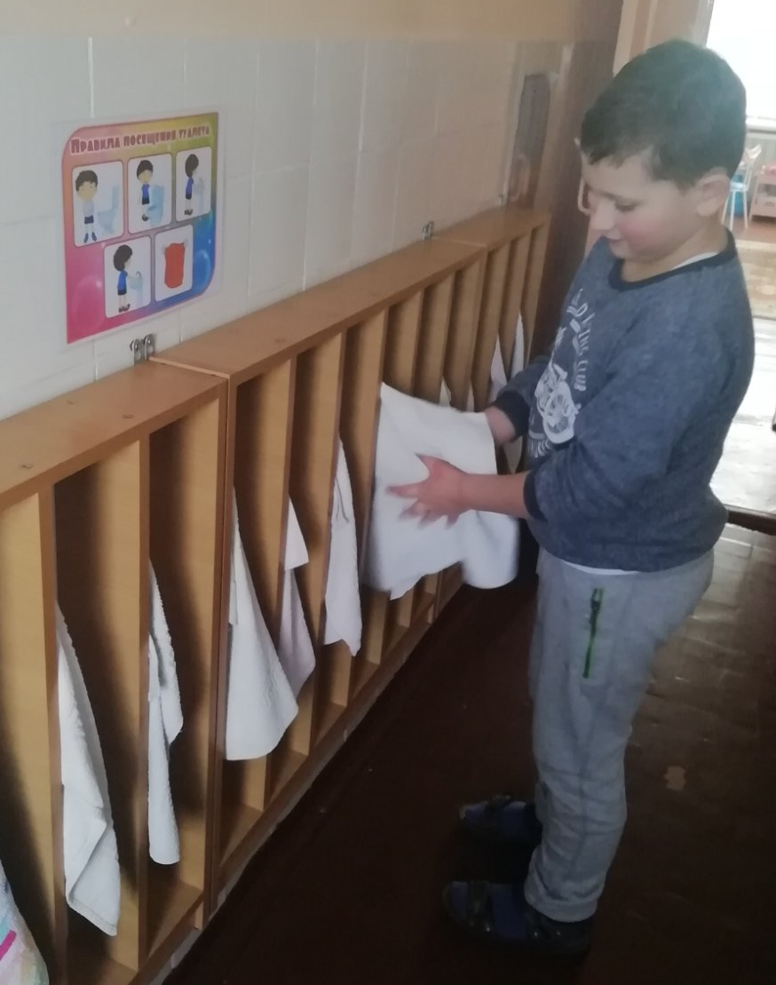
Работа с детьми с аутистическими нарушениями

Slide 14
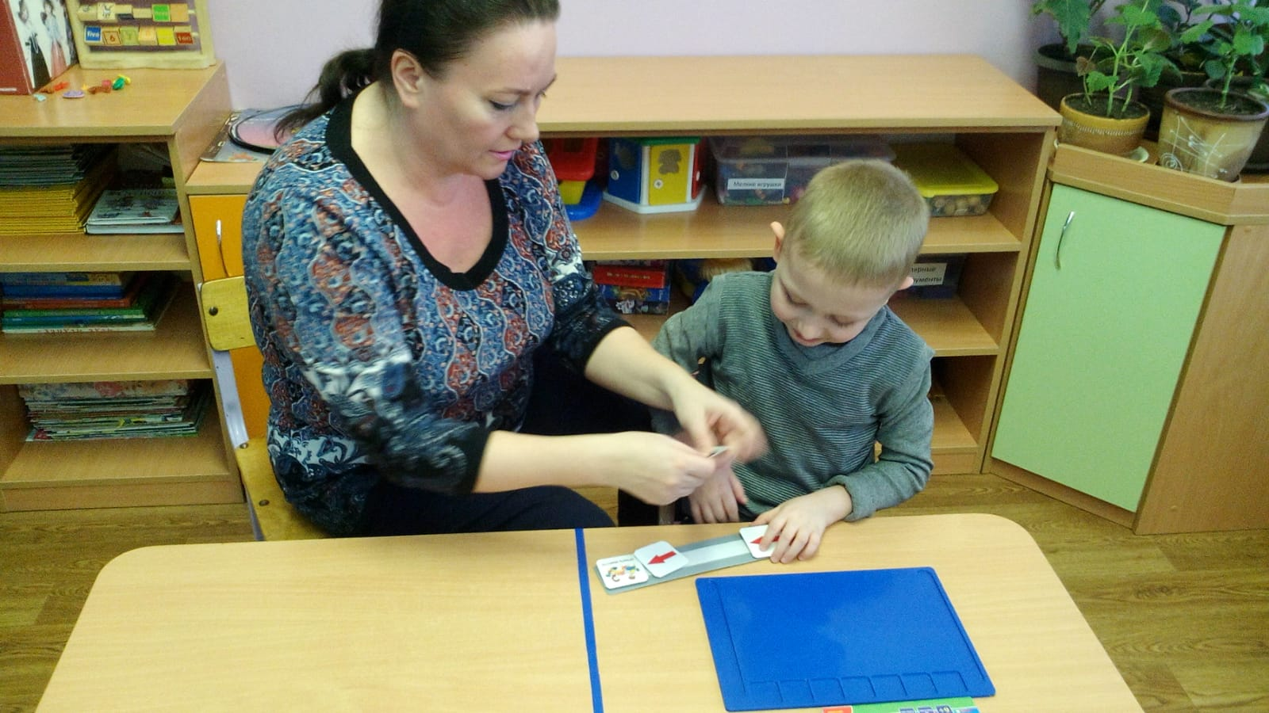
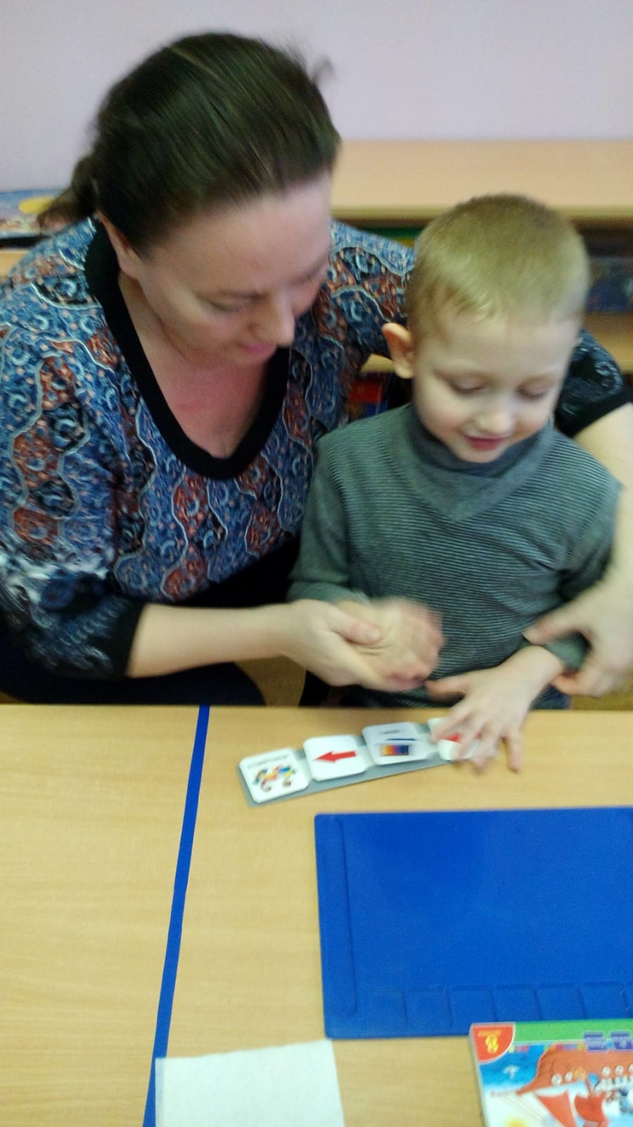
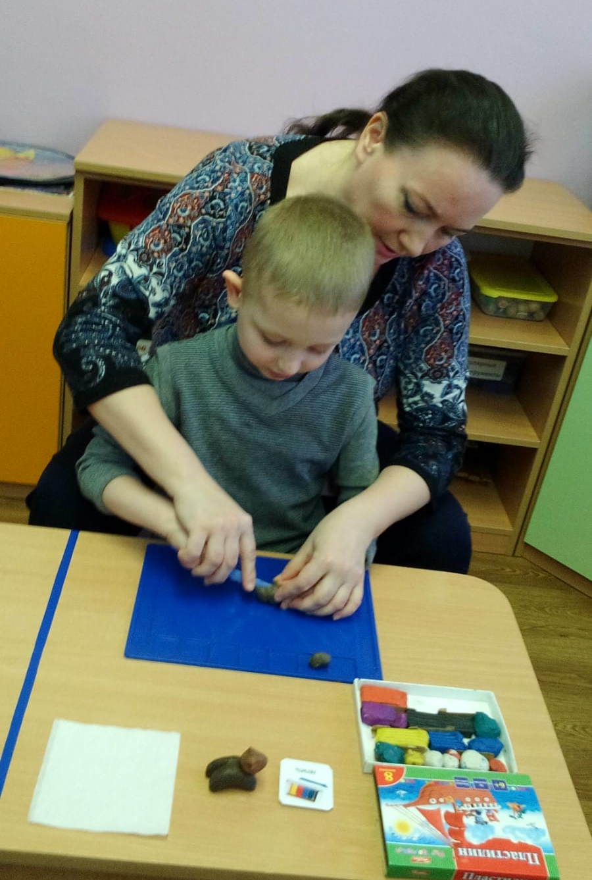
Работа с детьми с аутистическими нарушениями

Slide 15
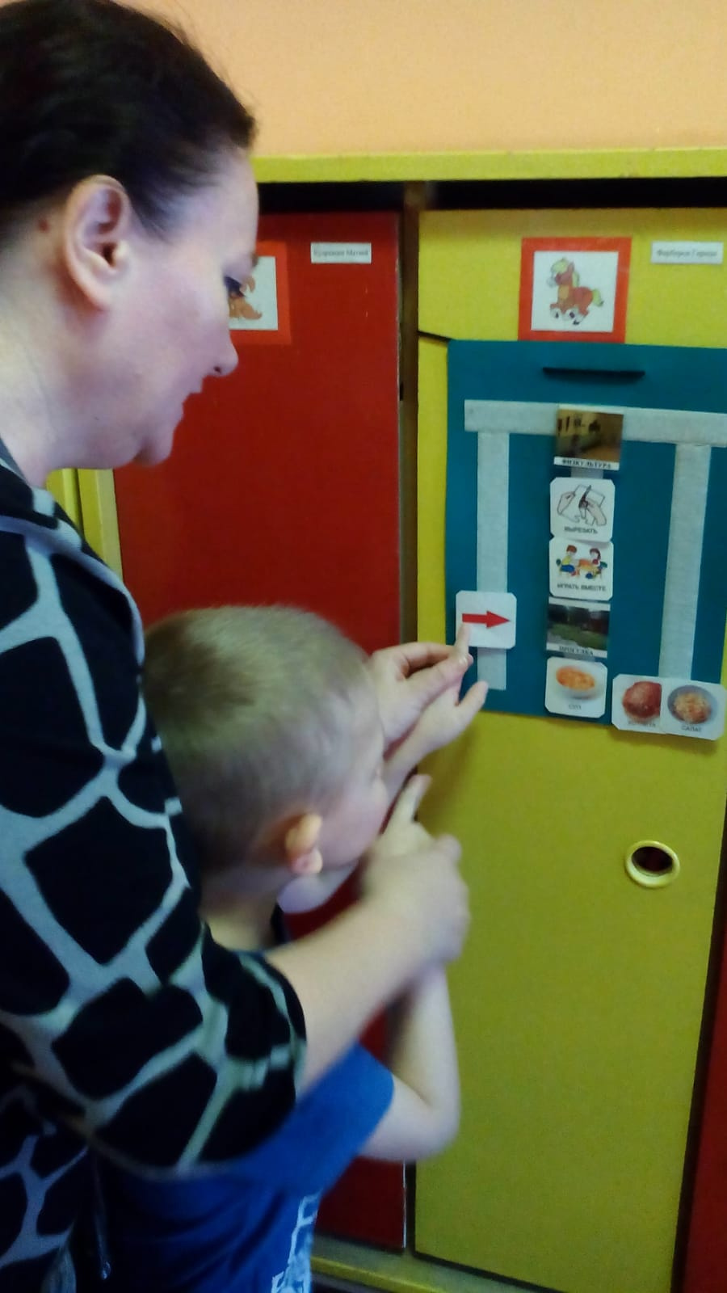
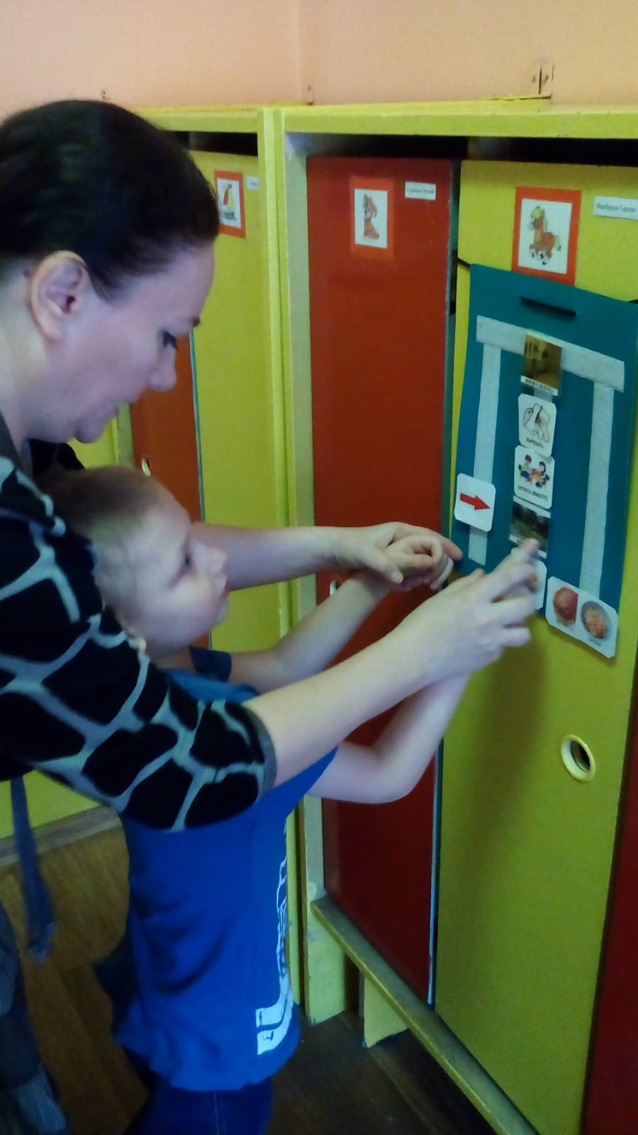
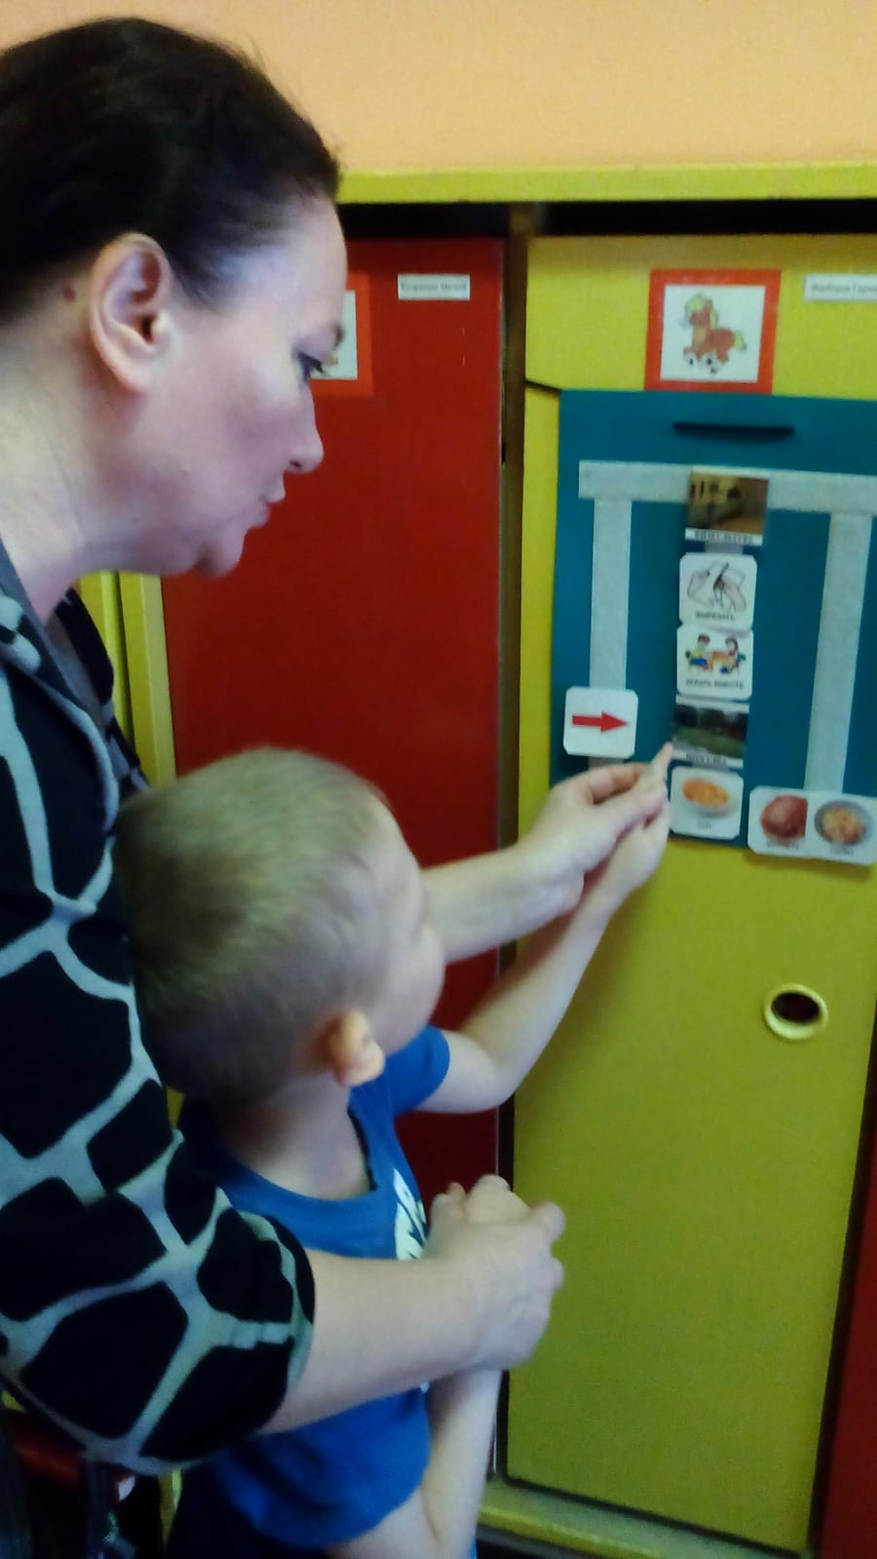
Альтернативная система коммуникаций – карточки PECS

Slide 16
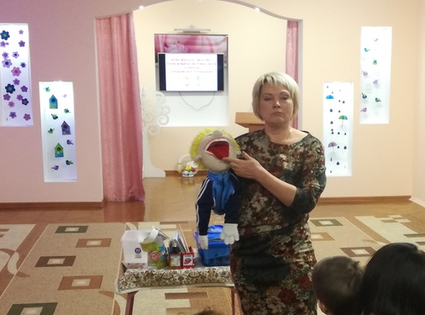
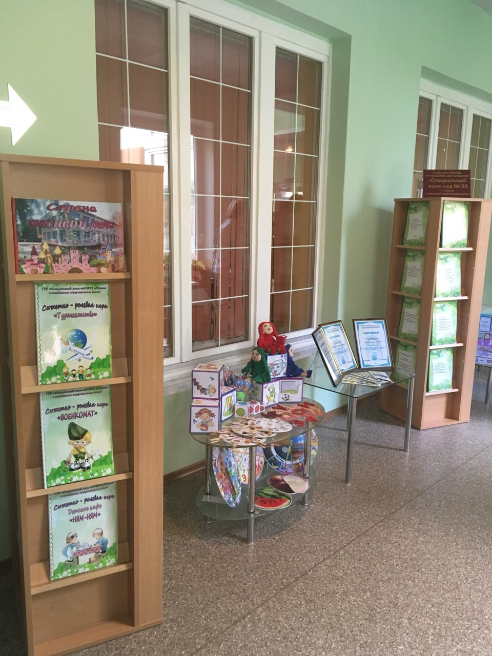
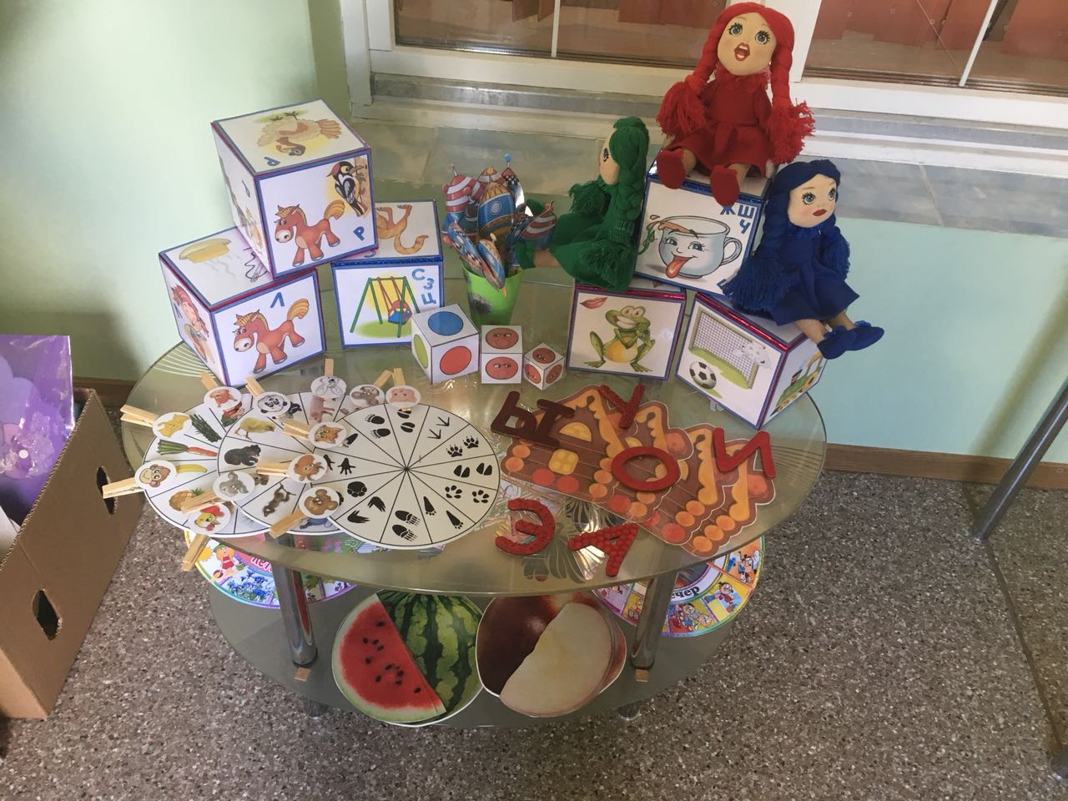

Slide 17
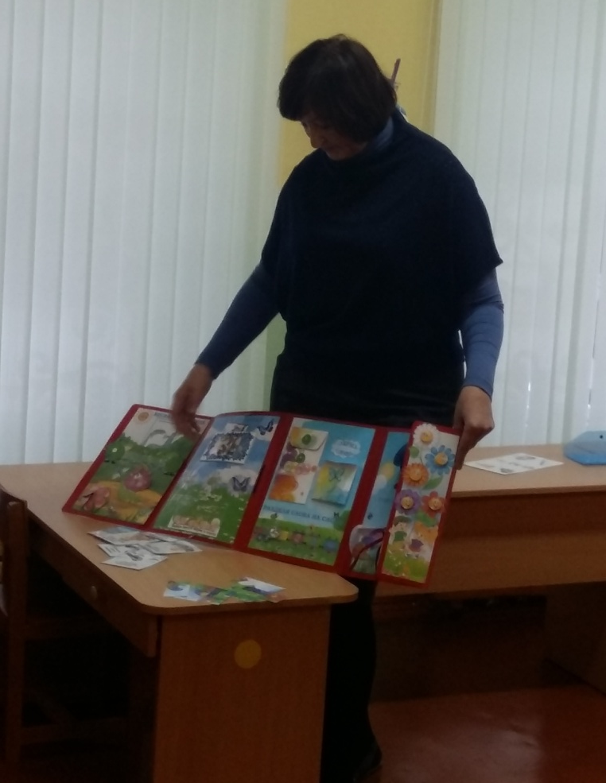
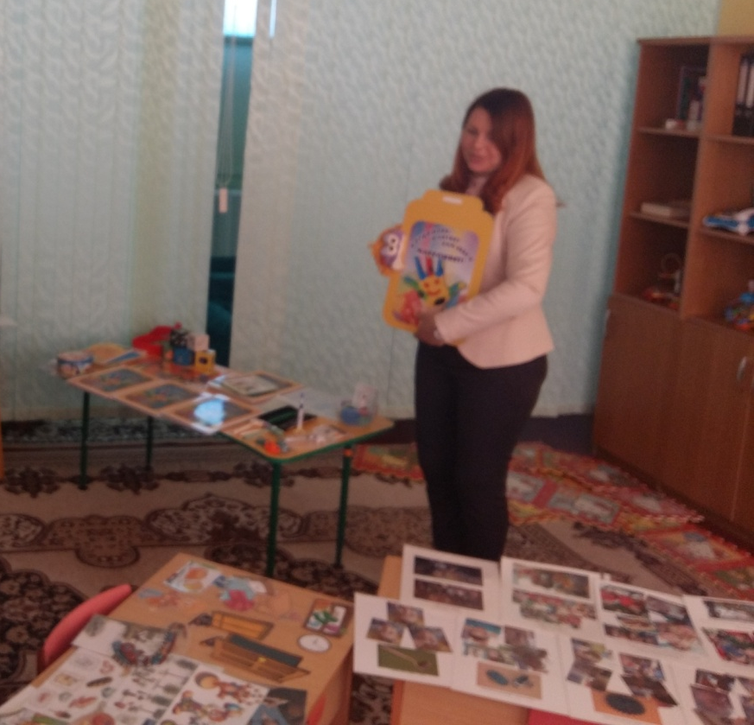
Обобщённые материалы опытов

Slide 18
Дальнейшее обучение выпускников

Slide 19
Коррекционно-педагогическая помощь детям с нарушением слуха, компенсированным кохлеарным имплантом.
Расстройство аутистического спектра: от теории понимания к практическому воздействию.
Аутизм – американский опыт.
Содержание и организация работы педагогических работников, осуществляющих сопровождение детей с аутистическими нарушениями.
Специфика сопровождения обучающихся с аутистическими нарушениями в образовательном процессе.
Актуальные вопросы реабилитации детей с врожденной расщелиной губы и нёба.

Slide 20
Академия последепломного образования
Институт инклюзивного образования
Центр «Левания»
Аутизм. Родители. Дети»
Инструктивно-методические письма
Онлайн-центр Марианны Лынской
Институт развития образования

Slide 21


Slide 22
Готовность педагога
принять детей
с особенностями психофизического развития
Готовность коллектива
к включению воспитанника с ОПФР
в образовательное пространство учреждения дошкольного образования
Заведующий
ГУО «Специальный ясли-сад № 99
г.Гомеля с тяжёлыми нарушениями речи»

